Slide 1

Bản quyền thuộc về: FB Hương Thảo - https://www.facebook.com/huongthaoGADT/
Chào mừng các em đến với tiết Toán

Slide 2
Tiết 3

Slide 3


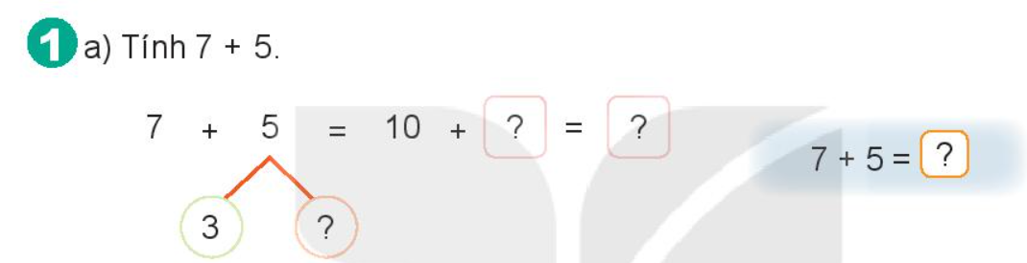
2
12
12
2

Slide 4
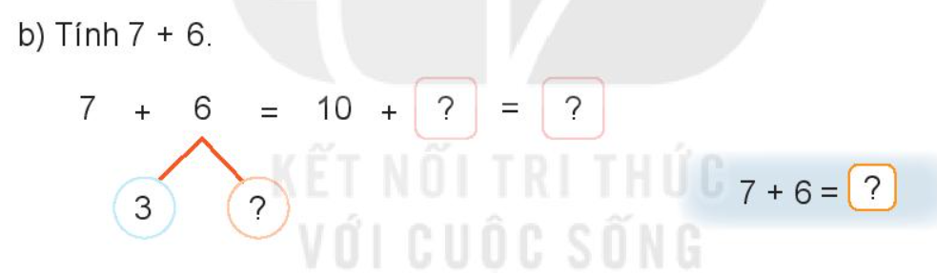
3
13
13
3

Slide 5

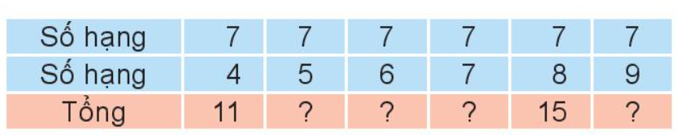
12
13
14
16

Slide 6
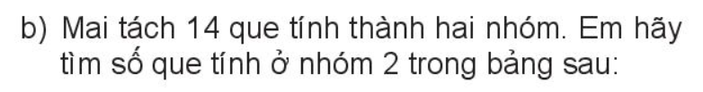

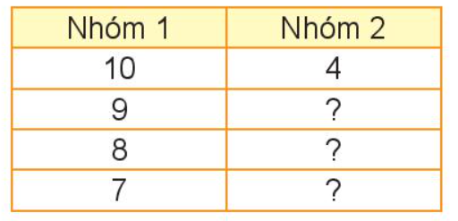
5
6
7

Slide 7
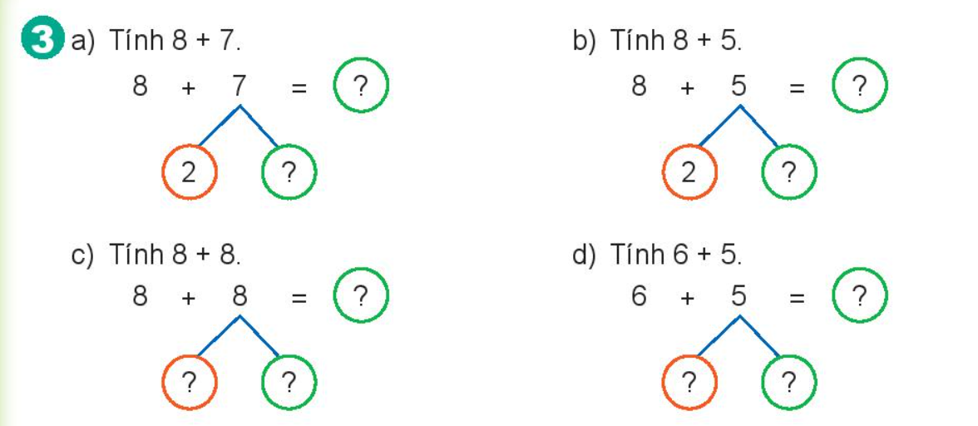
15
13
5
3
16
11
2
6
4
1

Slide 8

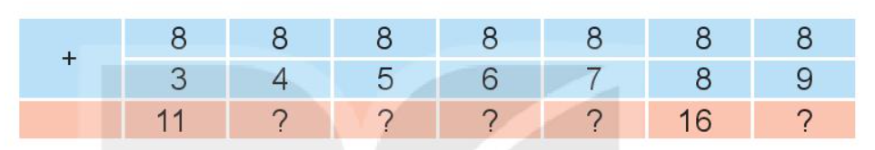
12
13
14
15
17

Slide 9
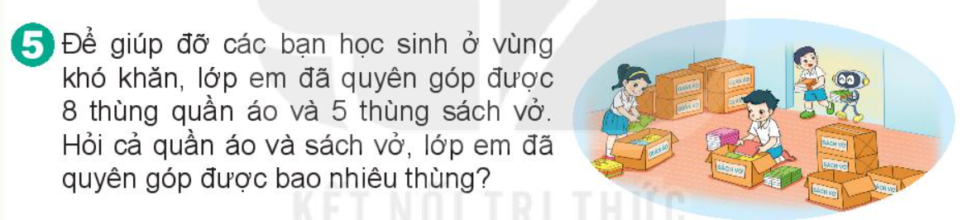
Lớp em đã quyên góp được số thùng là:
8 + 5 = 13 (thùng)

Slide 10

CHÀO TẠM BIỆT
Liên hệ giáo án:
FB: Hương Thảo
Gmail: tranthao121006@gmail.com

